Slide 1
EQUIPMENT’S CLASSROOM MANAGEMENT
Group 10:
Trần Vĩnh Quang – SE61078
Tăng Việt Hưng – SE61019
Đoàn Nguyễn Minh Chí – SE60717
Supervisor:
Kiều Trọng Khánh

Slide 2
Outline
Current Situation
Solution
Demo

Slide 3

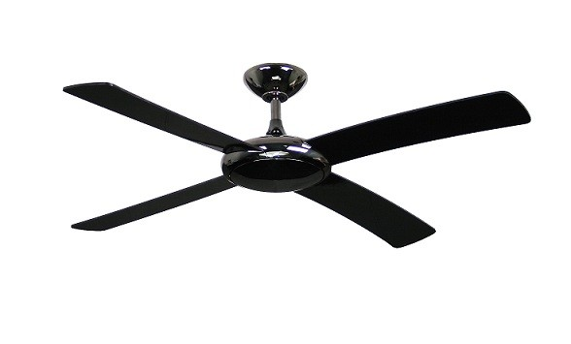
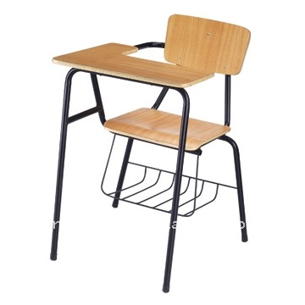
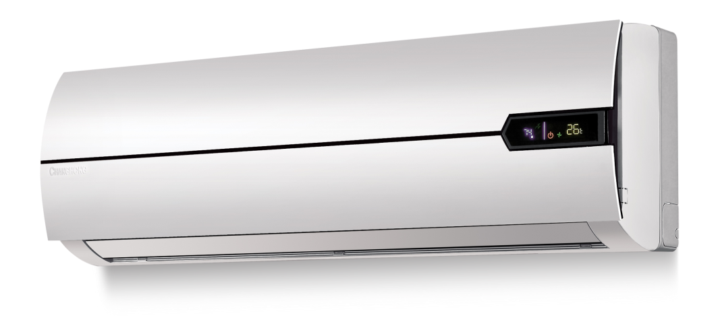
Notes:
Công việc thức tế hiện nay của người quản lý thiết bị tại các trường học đa số được thực hiện bằng tay, và lưu trữ thông tin trên giấy hoặc file excel.

Slide 4
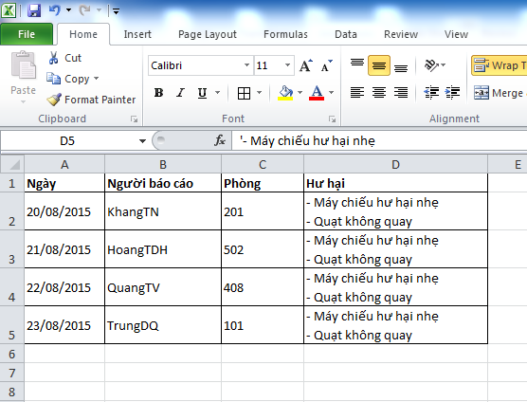

Slide 5



Slide 6


Slide 8

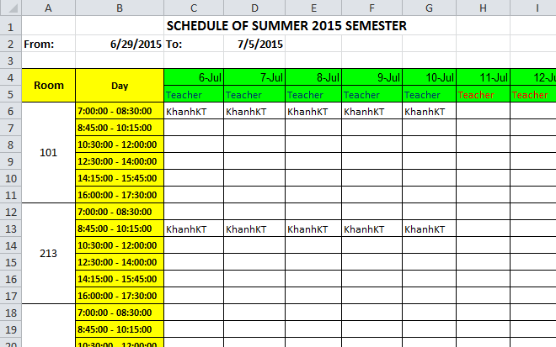

Slide 10
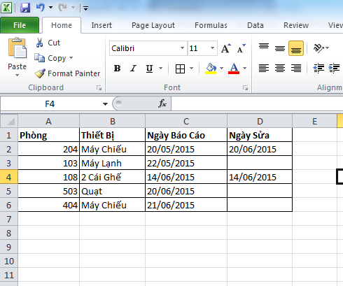

Notes:
Đó chưa phải là xong việc của người quản lý, cô còn phải tìm nhưng giảng viên có dạy phòng 215. Và tìm phòng thích hợp đổi cho họ. Sau đó, thông báo đến từng giảng viên.

Slide 11
Disadvantage
Waste time
Require human resource
Hard to manage
Hard to notice about changing

Slide 12
Solution

Slide 13
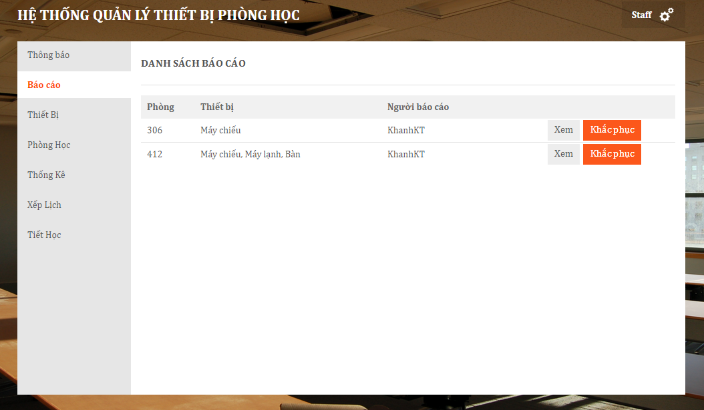

Slide 14
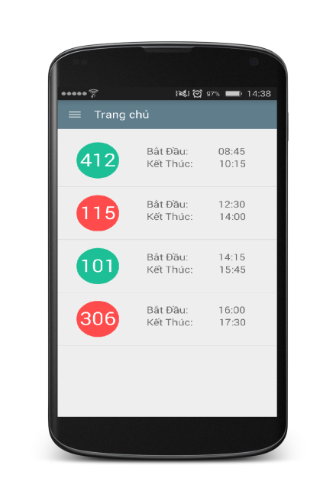

Slide 15
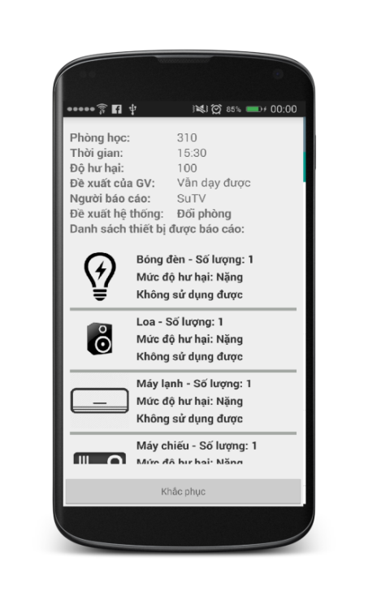
15

Slide 16
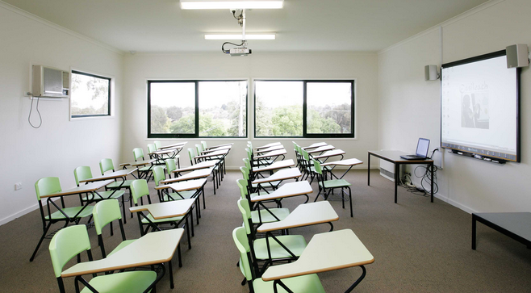
Classroom

Slide 17
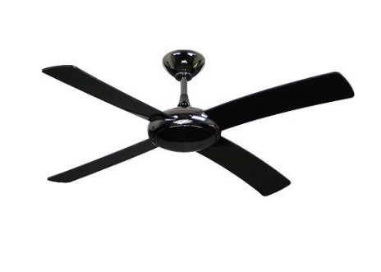
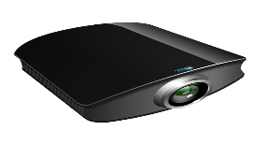

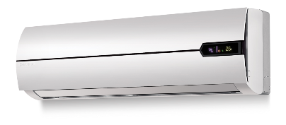
Classroom
Classroom
16

Slide 18

Room type
Equipment
ClassroomId
CategoryId
UsingTime
TimeRemain
Status
Equipment
ClassroomId
CategoryId
UsingTime
TimeRemain
Status

Slide 19
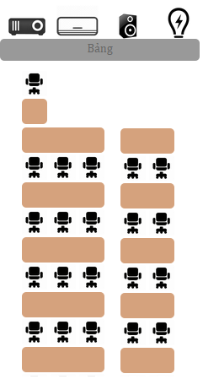
Room type

Slide 20
Room type
RoomType
Id
Name
VerticalRows
HorizontalRows
NumberOfSlotsEachHRows
Slots
1
0…*
EquipmentQuantity
EquipmentName
Quantity
Priority

Slide 21
Room type
RoomType
Id
Name
VerticalRows
HorizontalRows
NumberOfSlotsEachHRows
Slots
1
0…*
EquipmentQuantity
EquipmentName
Quantity
Priority

Slide 22
Room type
RoomType
Id
Name
VerticalRows
HorizontalRows
NumberOfSlotsEachHRows
Slots
1
0…*
EquipmentQuantity
EquipmentName
Quantity
Priority

Slide 23
Room type
RoomType
Id
Name
VerticalRows
HorizontalRows
NumberOfSlotsEachHRows
Slots
1
0…*
EquipmentQuantity
EquipmentName
Quantity
Priority

Slide 24
Room type
RoomType
Id
Name
VerticalRows
HorizontalRows
NumberOfSlotsEachHRows
Slots
1
0…*
EquipmentQuantity
EquipmentName
Quantity
Priority

Slide 25

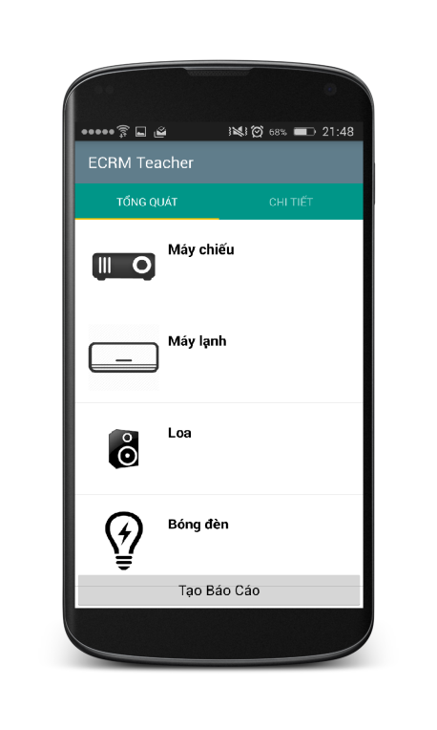
Create Report

Slide 26





Create Report
Notes:
Tôi xin được mô tả qui trình tạo 1 báo cáo:
Đầu tiên, giảng viên phát hiện thiết bị hư, họ sẽ tạo 1 báo cáo và gửi nó lên hệ thống
Hệ thống sẽ lưu báo cáo xuống cơ sở dữ liệu, cũng như thông báo với nhân viên quản lý thiết bị
Sau đó, hệ thống sẽ phân tích mức độ hư hại của phòng dựa trên báo cáo và đưa ra đề xuất tốt nhất.
Cuối cùng, hệ thống sẽ thông báo lại cho giảng viên cùng những giảng viên ảnh hưởng nếu có.

Slide 27
Get Newest Report
Analyze data and make decision

Slide 28
REPORT
ROOM TYPE
CLASSROOM NAME
Classroom name
List of equipment
List of equipment’s evaluation
Classroom’s evaluation
Number of slot
List of equipment
List of equipment’s priority
Notes:
28

Slide 29


Slide 30
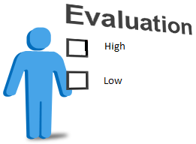

Slide 31

High
Medium
Low

Slide 32
High
Medium
Low
Damaged level

Slide 33

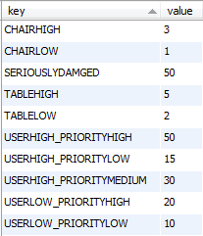
REPORT
Evaluate is “Không thể sử dụng”
CONFIGURATION
50
Evaluate is “Có thể sử dụng”
+
10
ROOM TYPE
Priority is “Cao”
=
Priority is “Thấp”
60

Slide 34
Find available classroom
Classroom name: 302
Room type: “Thông dụng” with 30 slots, 2 air conditioner, 1 projector,…
202
303
201
301
402
101
503
Undamaged classrooms
Result: 302 -> 303

Slide 35
Find available classroom
Classroom name: 302
Room type: “Thông dụng” with 30 slots, 2 air conditioner, 1 projector,…
202
303
201
301
402
101
503
Sort
Undamaged classrooms

Slide 36
Find available classroom
Classroom name: 302
Room type: “Thông dụng” with 30 slots, 2 air conditioner, 1 projector,…
202
303
201
301
402
101
503
Sort
301
Undamaged classrooms

Slide 37
Find available classroom
Classroom name: 302
Room type: “Thông dụng” with 30 slots, 2 air conditioner, 1 projector,…
202
303
201
301
402
101
503
301
303
Sort
Undamaged classrooms

Slide 38
Find available classroom
Classroom name: 302
Room type: “Thông dụng” with 30 slots, 2 air conditioner, 1 projector,…
202
303
201
301
402
101
503
301
303
201
Sort
Undamaged classrooms

Slide 39
Find available classroom
Classroom name: 302
Room type: “Thông dụng” with 30 slots, 2 air conditioner, 1 projector,…
202
303
201
301
402
101
503
202
301
303
Sort
201
Undamaged classrooms

Slide 40
Find available classroom
Classroom name: 302
Room type: “Thông dụng” with 30 slots, 2 air conditioner, 1 projector,…
202
303
201
301
402
101
503
301
303
Sort
201
202
402
Undamaged classrooms

Slide 41
Find available classroom
Classroom name: 302
Room type: “Thông dụng” with 30 slots, 2 air conditioner, 1 projector,…
202
303
201
301
402
101
503
301
303
Sort
201
202
402
101
Undamaged classrooms

Slide 42
Find available classroom
Classroom name: 302
Room type: “Thông dụng” with 30 slots, 2 air conditioner, 1 projector,…
202
303
201
301
402
101
503
301
303
Sort
201
202
402
101
503
Undamaged classrooms

Slide 43
Find available classroom
Classroom name: 302
Room type: “Thông dụng” with 30 slots, 2 air conditioner, 1 projector,…
202
303
201
301
402
101
503
301
303
201
202
402
101
503
Sort
Undamaged classrooms

Slide 44
Find available classroom
Classroom name: 302
Room type: “Thông dụng” with 30 slots, 2 air conditioner, 1 projector,…
202
303
201
301
402
101
503
301
303
201
202
402
101
503
Sort
Compare room type
Undamaged classrooms

Slide 45
Find available classroom
Classroom name: 302
Room type: “Thông dụng” with 30 slots, 2 air conditioner, 1 projector,…
202
303
201
301
402
101
503
301
303
201
202
402
101
503
Sort
Compare room type
Undamaged classrooms

Slide 46
Find available classroom
Classroom name: 302
Room type: “Thông dụng” with 30 slots, 2 air conditioner, 1 projector,…
202
303
201
301
402
101
503
301
303
201
202
402
101
503
Sort
Compare room type
101
Undamaged classrooms

Slide 47
Find available classroom
Classroom name: 302
Room type: “Thông dụng” with 30 slots, 2 air conditioner, 1 projector,…
202
303
201
301
402
101
503
301
303
201
202
402
101
503
301
303
201
202
402
101
Sort
Compare room type
Undamaged classrooms

Slide 48
Find available classroom
Classroom name: 302
Room type: “Thông dụng” with 30 slots, 2 air conditioner, 1 projector,…
202
303
201
301
402
101
503
301
303
201
202
402
101
503
101
301
303
201
202
402
Sort
Compare room type
503
Undamaged classrooms

Slide 49
Find available classroom
Classroom name: 302
Room type: “Thông dụng” with 30 slots, 2 air conditioner, 1 projector,…
202
303
201
301
402
101
503
301
303
201
202
402
101
503
101
301
303
201
202
402
Sort
Compare room type
303
503
Undamaged classrooms
Result: 302 -> 303

Slide 50
DEMONSTRATION

Slide 51
Report offline
52
26

Slide 52
At 06:00 everyday

Slide 53

At 06:30 and 12:15 everyday

Slide 54



Resolve Report

Slide 55
Q&A

